Slide 1
졸업 작품 제안서
김선필

Slide 2
목차
게임 컨셉
기존에 비슷한 게임(장점, 단점 비교)
게임에 대한 소개(시점, 장르, 세계관, 게임에 대한 설명)
개발 방법(그래픽, 프로그래밍)

Slide 3
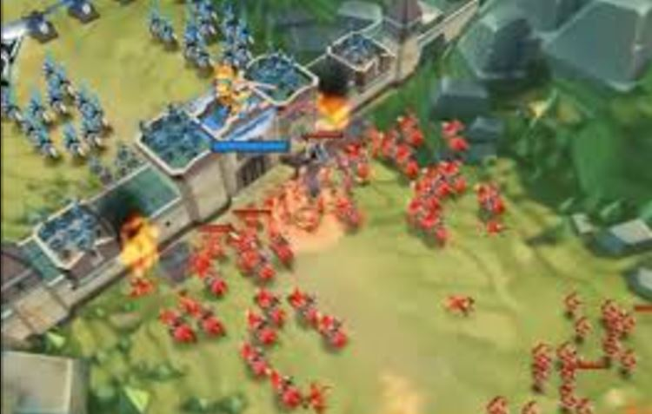
게임 컨셉
공격!공격!공격! 누가 먼저 무너뜨리나

Slide 4
게임에 대한 소개 – 시점
1. 3인칭 Top View로 진행할 경우
- 전체적인 상황을 볼 수 있다.
- 몰입감이 떨어진다.
-

Slide 5
게임에 대한 소개 – 시점(계속)
2. 1인칭 시점으로 진행할 경우
- 몰입감은 좋아지지만, 게임의 의미가 떨어진다.
-

Slide 6
게임 에 대한 소개 – 장르
전략 시뮬레이션
- 기본적으로 유닛을 선택해서 게임을 진행할 수 있다.
- 유닛들의 조합을 통해서 먼저 상대 탑을 쓰러뜨리는 것이 게임의 목적
2. 액션
- 유닛들끼리 싸우는 부분에서 발견할 수 있도록.
- 사운드를 통해서 좀 더 현실감 있도록.

Slide 7
게임 에 대한 소개 – 장르(계속)
3. RPG요소 배가
- 경험치 시스템을 통해서 한 판, 한 판 할 수록 계정의 경험치 상승
- 유닛마다 레벨이 존재해서 유저를 계속 유치할 수 있도록 한다.
4. 멀티플레이
- 공성전이기 때문에, AI 로만 하기 보다는, 유닛들은 AI로 돌아간다.
- 유저 vs 유저로 해야 좀 더 재미를 추구할 수 있다.

Slide 8
게임에 대한 설명
게임 진행 방식
-

Slide 9
게임에 대한 설명
2. 기존 게임과 달라진 부분

Slide 10
게임에 대한 설명
3. 이런 게임을 선택한 이유

Slide 11
기존 비슷한 게임 소개 – Clash royal
게임 사진
게임에 대한 간략한 소개

Slide 12
기존 비슷한 게임 소개 – Clash royal
장점 / 보완할 점

